Slide 1
L’année d’Hypokhâgne BL en sciences économiques et sociales
Lycée Albert Châtelet
2023 - 2024

Slide 2
1. Les SES : plusieurs disciplines, une seule matière ?
Rythme n°1, Robert Delaunay (1938)

Slide 3
1. Les SES : plusieurs disciplines, une seule matière ?
Sciences politiques
Économie
Sociologie
Rythme n°1, Robert Delaunay (1938)

Slide 4
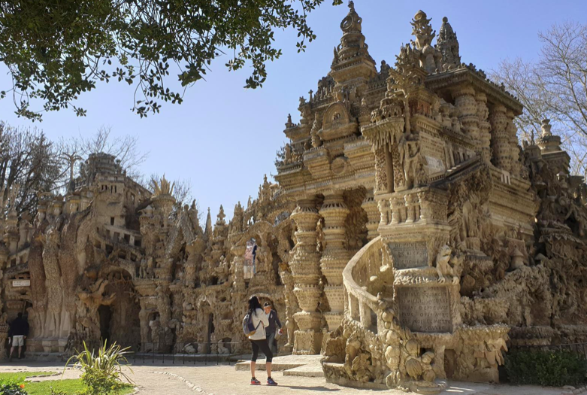
1. Les SES : plusieurs disciplines, une seule matière ?
Anthropologie
Sciences politiques
Économie
Histoire
Sociologie
Mathématiques
Palais idéal du « Facteur Cheval », Hauterives (26)
(1979-1912)

Slide 5
2. LES OBJECTIFS DE L’ANNÉE
À la fin de l’année, vous devez :
Disposer d’une culture solide en économie et en sociologie
Construire une argumentation informée et efficace à l’oral et à l’écrit
Maîtriser formellement la dissertation,
Maîtriser les méthodes d’analyse de documents statistique

Slide 6
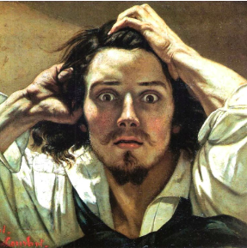
Les 6 exigences d’un élève de prépa en SES :
La préparation des cours
La prise de notes rigoureuse et active
Le travail de reprise du cours
Le travail d’apprentissage et de révision
La préparation sérieuse des colles
Le travail de lecture et d’approfondissement
G. Courbet, Le Désespéré, 1845

Slide 7
Quelques conseils de méthode
- Planifier son travail et laisser du temps pour les objectifs de moyen terme
- Diversifier les tâches et les limiter dans le temps
- Utiliser les « temps de transition » utilement
- Elaborer des stratégies de mémorisation
- Profiter des échanges informels

Slide 8
Quelques conseils complémentaires : de nouveaux « habits »
Deux ans pour se préparer : c’est la progression qui compte.
La persévérance et la méthode
Le travail en groupe
L’hygiène de vie et la détente

Slide 9
PROGRAMME DE L’ANNÉE HYPOKHÂGNE BL LYCÉE ALBERT CHÂTELET - 2023 / 2024
Chapitre I – Histoire de la pensée économique
Les grands courants de l’économie politique depuis Adam Smith
Chapitre II – Introduction à la microéconomie (1)
Le choix du consommateur
VACANCES D’AUTOMNE
Début des colles
16/09/2024
PROGRAMME : D. COHEN, LA PROSPERITÉ DU VICE, 2009
1er Devoir (2 heures)
19/09/2024
POGRAMME : HISTOIRE DE LA PENSÉE ÉCONOMIQUE

Slide 10
PROGRAMME DE L’ANNÉE HYPOKHÂGNE BL LYCÉE ALBERT CHÂTELET - 2023 / 2024
Chapitre II – Introduction à la microéconomie (2)
Le choix du producteur
Chapitre III – Histoire de la pensée sociologique
Les travaux fondateurs / Individus et société
VACANCES DE FIN D’ANNÉE
1ère Dissertation
30/11/2023
(4 heures)

Slide 11
PROGRAMME DE L’ANNÉE HYPOKHÂGNE BL LYCÉE ALBERT CHÂTELET - 2023 / 2024
Chapitre IV – Le marché et les mécanismes de la concurrence
- Concurrence parfaite, l’optimum de Pareto
Chapitre V – La socialisation
La construction sociale des individus, instances de socialisation
VACANCES D’HIVER
Dissertation
01/02/2023
(6 heures)
Concours Blanc
15/02/2023
(6 heures)

Slide 12
PROGRAMME DE L’ANNÉE HYPOKHÂGNE BL LYCÉE ALBERT CHÂTELET - 2023 / 2024
Chapitre VI – Les défaillances de marché et la concurrence imparfaite
Les principales défaillances de marché / Les solutions de politiques publiques aux défaillances de marché
Chapitre VII – La stratification et les classes sociales
- Statut, profession, classes sociales, dimension spatiale de la stratification, rapports sociaux
VACANCES DE PRINTEMPS
Dissertation
11/04/2023
(6 heures)

Slide 13
PROGRAMME DE L’ANNÉE HYPOKHÂGNE BL LYCÉE ALBERT CHÂTELET - 2023 / 2024
Chapitre VIII – La monnaie
Monnaie et système bancaire / Politique monétaire appliquée à l’Union Européenne.
Chapitre IX – La déviance
- Normes, valeurs, déviance,
FIN D’ANNÉE SCOLAIRE
2ème Concours Blanc
06/06/2023
(6 heures)

